Slide 1
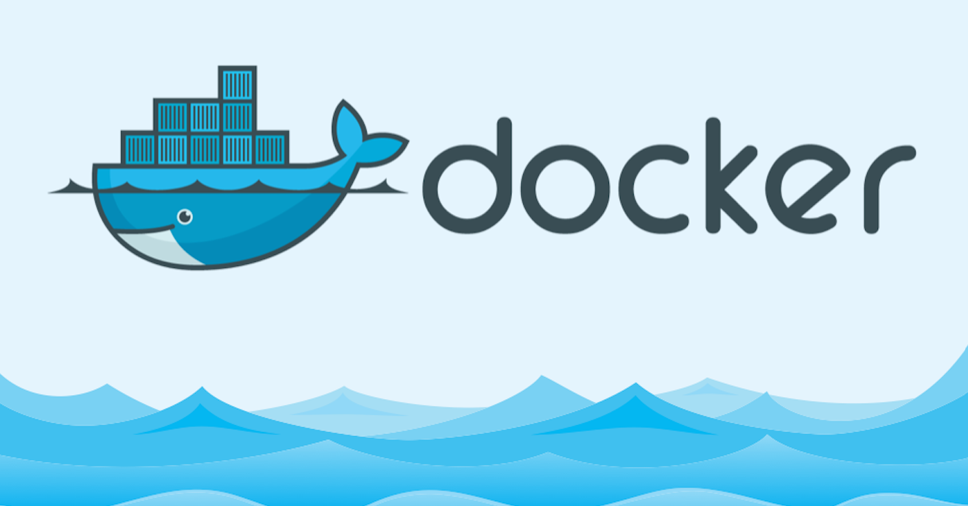
Docker
Notes:
- USB Sticks , Vms erklären Installation
- Man stößt immer öfter auf Docker
- Docker neues Buzzword, Cloud Computing , Entwicklungswerkzeug
- Steht bei Jenkins als Installationsmöglichkeit
- Doch was ist Docker ? --->>

Slide 2
Docker
„Docker is the world's leading software containerization platform“
Notes:
- ist nicht nur ein Werkzeug, sondern eine komplette Plattform
- Bevor auf Docker genau eingegangen, zuerst ein Überblick über die Konzepte / Historie – Container Virtualisierung

Slide 3
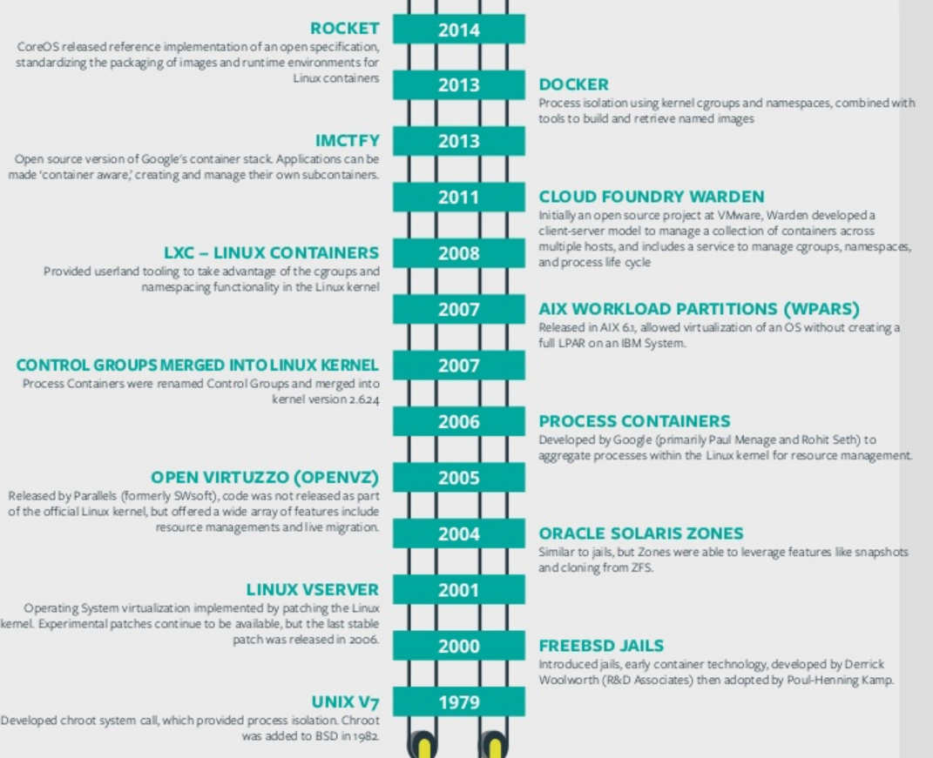
Notes:
- Idee Container Virtualisierung sehr alt, Anfänge 1979
- zuerst durch chroot Services, Hauptverzeichnis geändert, dadurch vom Host System isoliert
- mit Jails , Nutzer, Netzwerk Prozesse isolieren
- LXC erste vollständigste Container Virtualisierung von IBM – komplett alles aus dem Linux Kernel
- Docker erst 2013 veröffentlicht, kurz darauf Open Source Github.
- Doch WIE funktioniert Docker ?
- Versprechen : ein Stück Software in ein komplettes Dateisystem zu verpacken, welches alles beinhaltet
was für das Ausführen dieser nötig ist
- immer gleich verhält, egal welche Umgebung
- kleine Größe, beliebig gestart oder gestoppt werden können.
- Ähnlichkeit zu Vms jedoch nicht dasselbe.
- sollen Vms nicht ersetzen.

Slide 4
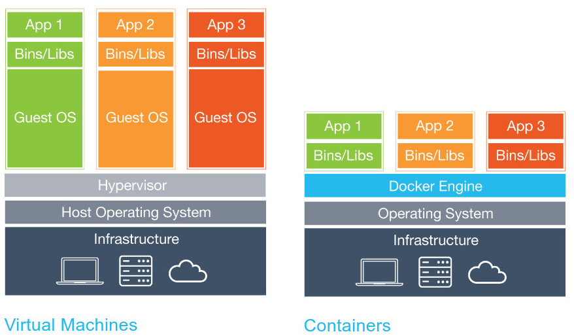
Notes:
- Grundlegende Funktionsweise leicht zu erläutern
- Unterschied : Größe der Lösungsansätze
- Kommunikation zwischen Host und Client
- VM großer Ressourcenverbrauch jedoch sicherer
- Docker direkt auf dem Kernel, im durchschnitt 4-6 mal soviele startbar

Slide 5
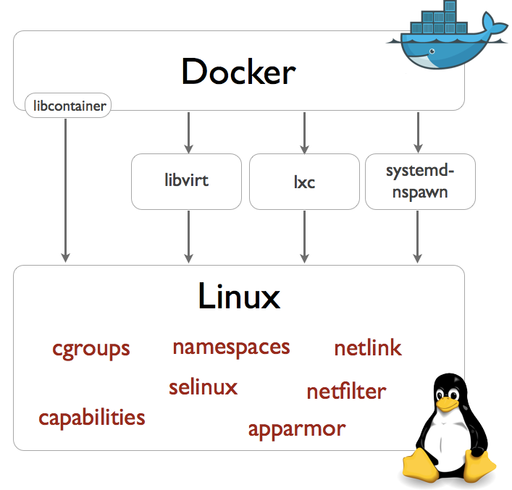
Notes:
- für Linux entwickelt, jedoch auch auf Windows möglich
- Anfangs nutzte noch LXC jetzt eigene Bibliothek libcontainer dadurch möglichkeit für andere Virtualisierung umzusetzen
- wichtigste Funktionalitäten Kernel – cgroups – namespaces
- CGroups : Limitiert und verwaltet die Ressourcen wie CPU , Arbeitsspeicher,
Netzwerk und Festplattenzugriff, welche einer Prozessgruppe zugewiesen werden
Können.
- Namespace isolation : Prozessgruppen sind nicht in der Lage die Ressourcen
anderer Gruppen zu sehen.
- wichtig Union FS, Dateisystem, welches unterschiedliche Schichten zu einer zusammenfügen kann ( Images )

Slide 6
Aufbau :
Docker daemon
Docker CLI
Docker Image Index
Docker Images
Docker Containers
Dockerfiles
Notes:
- Docker daemon: Docker nutzt eine Client-Server Architektur wobei der Dae-
mon einen serverseitigen Prozess darstellt, welcher die Aufgabe hat, Container zu
erstellen, auszuführen und zu verteilen.
• Docker CLI: Der Docker Client hat die Möglichkeit, über eine REST API, mit
dem Docker daemon zu kommunizieren und Befehle zu übermitteln.
• Docker Image Index: Ein öffentliches oder Privates Verzeichnis über alle Docker
Images welche vorhanden sind. Möchte man ein Image ausführen, wird meist zuerst
lokal nach solchem gesucht, sollte der Prozess nicht fündig geworden sein, wird im
Docker eigenen Repository DockerHub weiter gesucht.
• Docker Images: Stellt ein Dateisystem mit verschiedenen Parametern dar, wel-
ches nur gelesen aber nicht beschrieben werden kann.
- Docker Containers: Ein Container, welcher sich meist aus mehreren Images
zusammen stellt. Diese enthalten alle nötigen Bibliotheken, Quellcode und Dienste
um die Applikation auszuführen. Wenn ein solcher Container angelegt wird, wird
wie in Abbildung 2.3 zu sehen ein neuer Layer angelegt, welcher Veränderungen
aufnimmt und speichert.
• Dockerfiles: Skripte welche den Bau eines Images vereinfachen und automatisie-
ren.

Slide 7
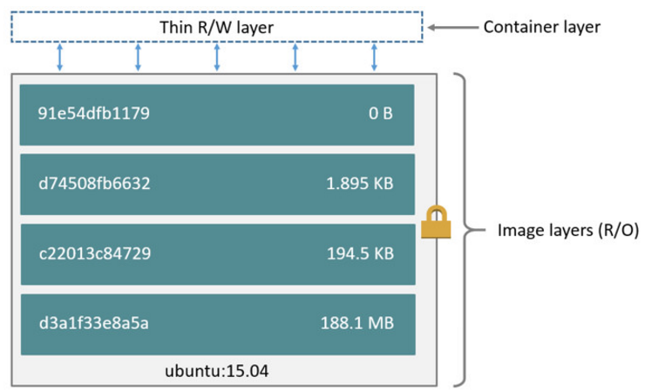
Notes:
- Container Layer = Docker Container
- kurz erklären wie komplett aufgebaut

Slide 8
Praktische Anwendung
Notes:
- VMS starten und auf Dockerhub gehen explore
- kurz stöbern / Überblick bekommen
- alle zu Jenkins wechseln
- Seite und Befehle kurz erklären
- jeder soll ersten Befehl starten.
- solange Download Dockerfile erklären.

Slide 9
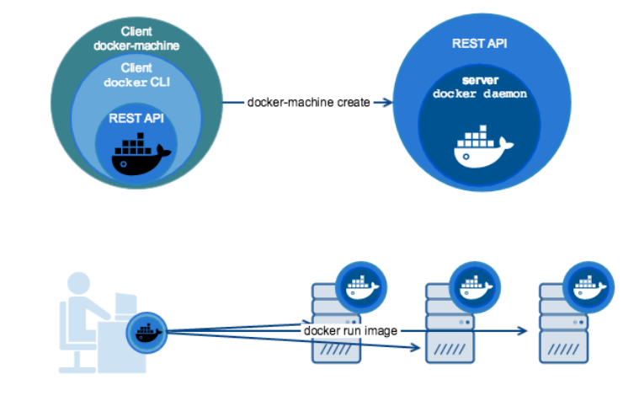
Tools – Docker Machine & Docker Compose:
Notes:
- Manuelle Installation sehr mühselig
- Für den schnellen Einsatz in der Cloud
- Erstellt eine gewünschte Virtuelle Maschine
- SSL Zertifikate und SSH + Docker Engine
- Mit Docker Compose in Verbindung praktisch
- Compose dient als Baumstruktur für viele Container und deren Verknüpfungen
- In einer Konfig Datei wird die Umgebung definiert, diese Umgebung bekommt Projekt Name , ist darüber ansprechbar.

Slide 10
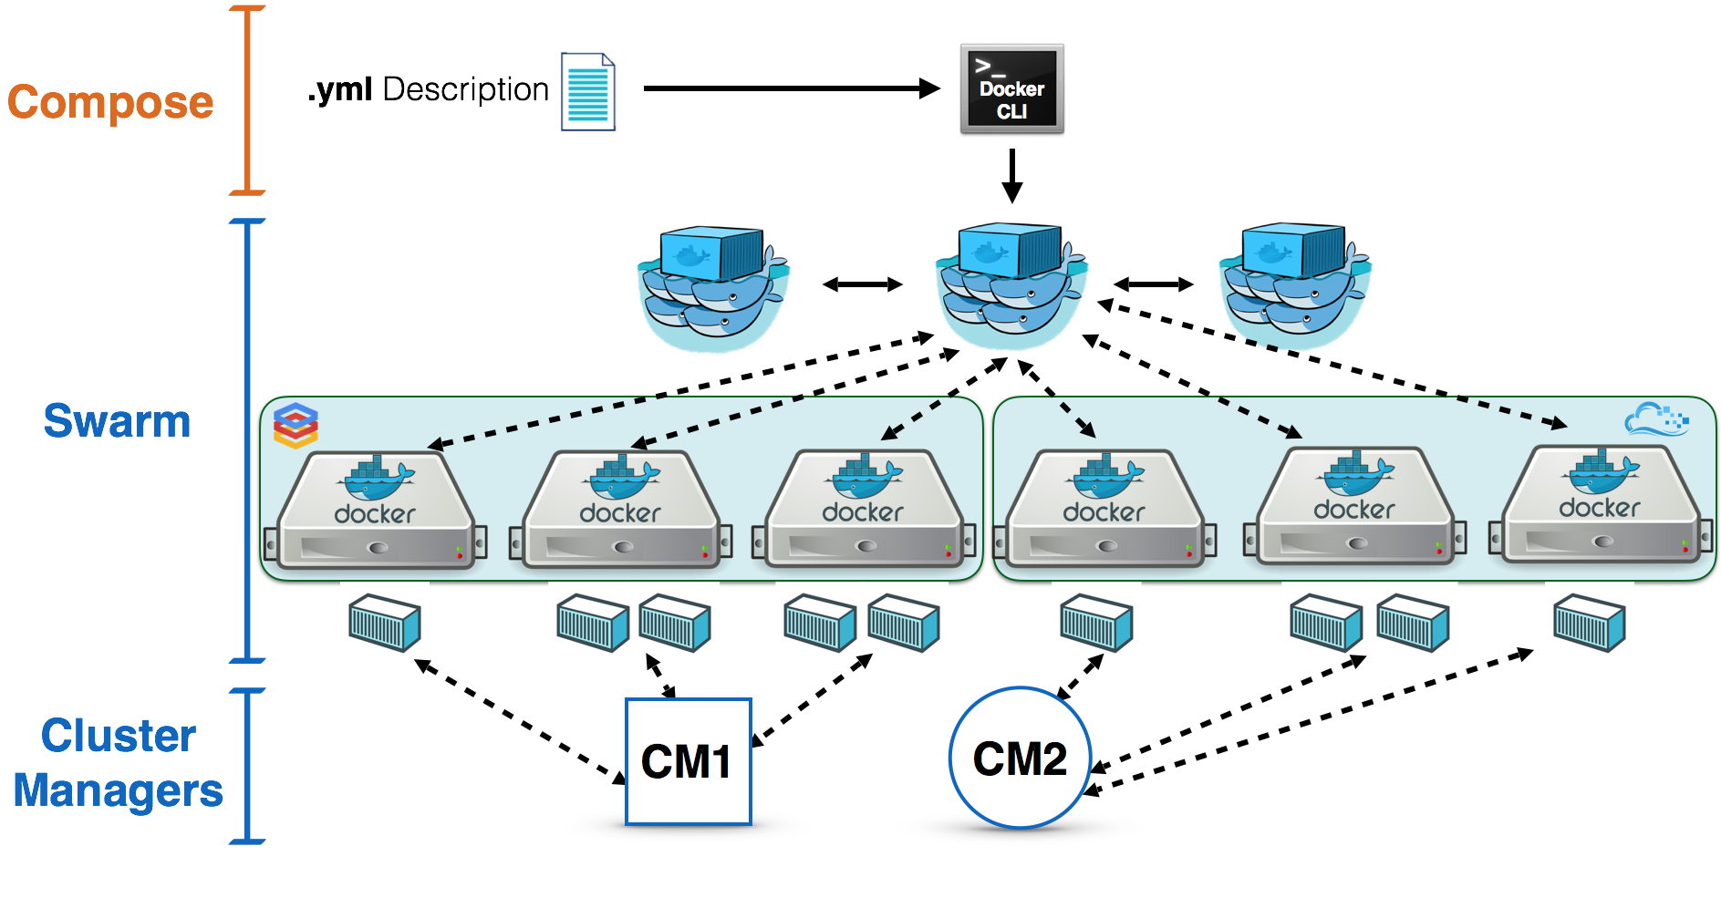
Docker Swarm
Notes:
- Docker Compose nur für ein Host System
- bündelt unterschiedliche Systeme zu einem Host
- voll automatisierte orchestration, failover , high availability
- Google alternative, Kubernetes
- schon seit LXC Zeiten eingesetzt,
- 15 Jahre Erfahrung / Produktiveinsatz
- Wöchentlich über 2 Milliarden Container gestartet
- Rollout / Update von allen Pods im laufenden Betrieb.
- Automatisierte Bereinigung von abgestürzten Containern.

Slide 11
